Slide 1

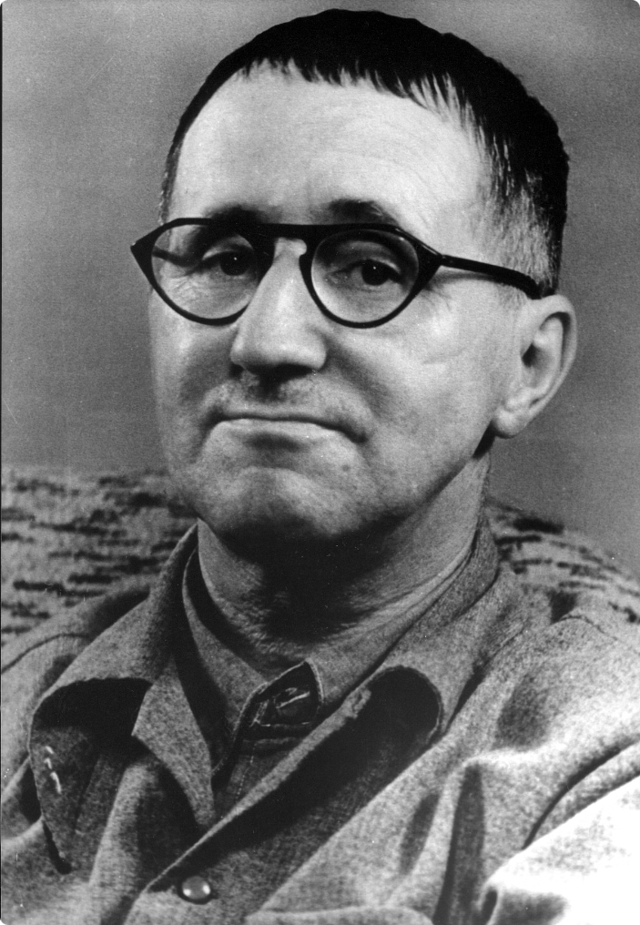

Verfremdung: Brechts revolutionerende teaterteknik
Verfremdung, også kendt som fremmedgørelseseffekten, er en revolutionerende teaterteknik udviklet af den tyske dramatiker Bertolt Brecht i det 20. århundrede. Denne innovative tilgang til teater har til formål at bryde den traditionelle illusion af virkelighed på scenen og i stedet skabe en kritisk distance mellem publikum og forestillingen.
Verfremdung udfordrer tilskuernes passive rolle og opfordrer dem til aktivt at reflektere over de præsenterede sociale og politiske temaer. Denne præsentation vil udforske konceptet, dets formål og de forskellige teknikker, der anvendes for at opnå denne effekt i moderne teater.
by Steffen Nørgaard

Slide 2
Verfremdungseffektens essens
Verfremdungseffekten, ofte forkortet V-effekt, er kernen i Brechts episke teater. Dens primære formål er at bryde illusionen om, at det, der foregår på scenen, er virkelighed. Dette opnås ved at skabe en bevidst distance mellem publikum og forestillingen, hvilket tvinger tilskuerne til at forholde sig kritisk til handlingen og dens implikationer.
Ved at bryde den såkaldte "fjerde væg" og konstant minde publikum om, at de ser et teaterstykke, ønsker Brecht at forhindre den emotionelle indlevelse, som det traditionelle teater stræber efter. I stedet opfordres publikum til at analysere og reflektere over de præsenterede situationer og deres relevans i den virkelige verden.
1
Bryder illusionen
2
Skaber distance
Verfremdung søger at ødelægge idéen om, at scenen repræsenterer virkeligheden.
Teknikken skaber en bevidst afstand mellem publikum og forestillingen.
3
Fremmer kritisk tænkning
4
Politisk engagement
Målet er at få tilskuerne til at reflektere over og analysere det, de ser.
Verfremdung søger at inspirere til social og politisk bevidsthed og handling.

Slide 3
Direkte henvendelser til publikum
En af de mest effektive og direkte måder at skabe verfremdung på er gennem skuespillernes henvendelser til publikum. Denne teknik bryder radikalt med den traditionelle forestilling om en usynlig fjerde væg mellem scenen og tilskuerpladserne. Ved at tale direkte til publikum, minder skuespillerne konstant tilskuerne om, at de er vidner til en teaterforestilling og ikke en virkelig begivenhed.
Disse henvendelser kan tage mange former. Skuespillerne kan stille retoriske spørgsmål, kommentere på handlingen, eller endda bede publikum om deres mening. Dette skaber en interaktiv oplevelse, der aktiverer tilskuernes kritiske sans og forhindrer dem i at blive passive modtagere af underholdning.
1
Indledende henvendelse
Skuespilleren introducerer stykket og sin rolle direkte til publikum.
2
Kommentarer under forestillingen
Løbende bemærkninger til publikum om handlingens udvikling og karakterernes motiver.
3
Afsluttende refleksion
Direkte opfordring til publikum om at overveje stykkets budskab og dets relevans i samfundet.

Slide 4




Skuespillernes metakommentarer
En kraftfuld verfremdungsteknik er skuespillernes brug af metakommentarer, hvor de træder ud af deres roller for at kommentere på deres egen eller andres karakterer og handlinger. Denne teknik skaber en dobbelt bevidsthed hos publikum, hvor de samtidig ser karakteren og skuespilleren bag rollen.
Metakommentarer kan tage forskellige former. Skuespilleren kan direkte adressere publikum med indsigter om karakterens motivation eller kommentere på andre karakterers handlinger. Dette kan også inkludere at tale om karakteren i tredje person, hvilket yderligere understreger adskillelsen mellem skuespiller og rolle. Denne teknik inviterer publikum til at analysere karakterernes handlinger og motivationer på en mere objektiv måde.
Rolleintroduktion
Handlingskommentar
Kritisk refleksion
Afsluttende evaluering
Skuespilleren præsenterer sin karakter og dennes baggrund for publikum.
Undervejs i stykket kommenterer skuespilleren på sin karakters handlinger og valg.
Skuespilleren deler sine personlige tanker om karakterens udvikling og stykkets temaer.
Efter klimaks reflekterer skuespilleren over karakterens rejse og læring.

Slide 5
Højtlæsning af regibemærkninger
En anden effektiv verfremdungsteknik er højtlæsningen af regibemærkninger. I traditionelt teater er regibemærkninger instruktioner til skuespillere og teknikere, som normalt ikke deles med publikum. Ved at læse disse bemærkninger højt på scenen, afslører man teatrets mekanik og minder igen publikum om, at de overværer en konstrueret fortælling.
Denne teknik kan anvendes på forskellige måder. Skuespillerne kan læse bemærkningerne direkte fra manuskriptet, eller en separat fortæller kan introducere scener ved at læse regibemærkningerne. Dette giver publikum indsigt i forfatterens og instruktørens intentioner og opfordrer dem til at reflektere over, hvordan disse valg påvirker deres opfattelse af stykket.
Scenebeskrivelser
Karakterinstruktioner
Tekniske anvisninger
Højtlæsning af detaljerede beskrivelser af scenens udseende og atmosfære giver publikum mulighed for at sammenligne deres egen visuelle oplevelse med forfatterens intention.
Ved at afsløre instruktioner om karakterernes følelser og handlinger, skabes der en kontrast mellem den beskrevne intention og skuespillerens fortolkning.
Oplæsning af instruktioner om lys, lyd og special effects afslører teatrets illusionsskabende mekanismer og bryder den magiske virkelighed på scenen.

Slide 6




Brug af sang og musik som episk brud
En af de mest iøjnefaldende verfremdungsteknikker er brugen af sang og musik som et episk brud i forestillingen. Når en skuespiller pludselig bryder ud i sang midt i en scene, skaber det en øjeblikkelig afbrydelse af handlingens flow og minder publikum om, at de ser en teatralsk fremførelse.
Disse musikalske indslag er ofte designet til at kommentere på handlingen eller karakterernes situation, snarere end at drive plottet fremad. Teksterne kan være direkte kommentarer til de sociale eller politiske temaer, som stykket behandler, og melodierne er ofte bevidst fremmedgørende eller dissonante for at undgå, at publikum bliver følelsesmæssigt opslugt. Dette tvinger tilskuerne til at forholde sig intellektuelt til indholdet snarere end at lade sig rive med af følelser.
Kontrasterende musik
Kommenterende tekster
Stiliseret koreografi
Ændret belysning
Brug af uventede musikgenrer eller instrumenter til at skabe en følelse af fremmedgørelse.
Overdrevne eller unaturlige bevægelser under sangene for at understrege den teatralske natur.
Markant skift i lyssætning under musikalske indslag for at fremhæve bruddet.
Sangtekster der direkte adresserer stykkets temaer og sociale problemstillinger.

Slide 7
Fortællerstemme og narrativ kommentar
Anvendelsen af en fortællerstemme er en central verfremdungsteknik, der effektivt bryder den dramatiske illusion. En fortæller, der enten er synlig på scenen eller høres som en voice-over, beretter om hændelserne på scenen og fortolker begivenhederne for publikum. Denne teknik skaber en distance mellem publikum og handlingen ved at tilføje et ekstra lag af fortolkning.
Fortælleren kan introducere scener, forudsige fremtidige begivenheder eller kommentere på karakterernes handlinger og motivationer. Ved at give denne meta-narrative kommentar, opfordres publikum til at se handlingen fra et mere objektivt perspektiv. Fortælleren kan også stille spørgsmål direkte til publikum, hvilket yderligere engagerer dem i en aktiv, kritisk tænkning om de præsenterede temaer.
Fortællertype
Funktion
Effekt
Synlig fortæller
Kommenterer direkte på scenen
Skaber direkte forbindelse til publikum
Voice-over
Giver baggrundsinformation
Tilføjer dybde uden at forstyrre scenen
Karakter-fortæller
Skifter mellem at være i og ude af karakter
Blander subjektiv og objektiv fortælling

Slide 8
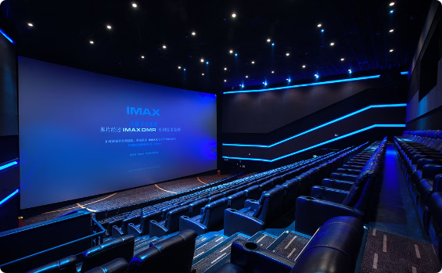

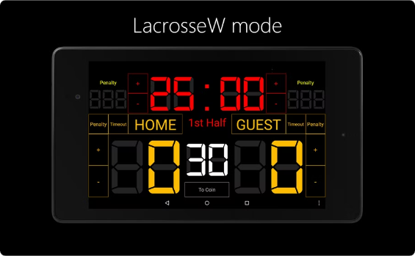
Multimediale elementer i verfremdung
Brechts verfremdungsteknikker er ikke begrænset til skuespillernes præstationer alene. Brugen af multimediale elementer som lysbilleder, videoprojektioner og plakater med tekst er kraftfulde værktøjer til at skabe fremmedgørelse og bryde illusionen om virkelighed på scenen. Disse visuelle elementer fungerer som en konstant påmindelse om teatrets konstruerede natur og opfordrer publikum til at engagere sig kritisk i forestillingens indhold.
Projicerede billeder eller videoer kan bruges til at kontekstualisere handlingen, præsentere statistikker eller historiske fakta, eller vise alternative perspektiver på de dramatiske begivenheder. Plakater med tekst kan introducere scener, stille spørgsmål til publikum eller præsentere modsatrettede synspunkter. Disse elementer bidrager ikke kun til at bryde den dramatiske illusion, men tilføjer også lag af information og fortolkning, der beriger publikums forståelse og kritiske engagement.
Video Projektioner
Tekstbannere
Digitale Infografik
Storskærme der viser kontekstualiserende billeder eller tekst, som komplementerer eller kontrasterer handlingen på scenen.
Ophængte bannere med provokerende spørgsmål eller citater, der udfordrer publikums opfattelse af handlingen.
Interaktive skærme der viser real-time data eller statistikker relateret til stykkets temaer, og som opdateres i løbet af forestillingen.

Slide 9
Verfremdung: Teater som katalysator for social forandring
Verfremdung er mere end blot en samling teatralske teknikker; det er en filosofisk tilgang til teater som et middel til social og politisk forandring. Ved at konstant understrege, at det, publikum ser, ikke er virkelighed, men en fortælling i et teater, søger Brecht at aktivere tilskuernes kritiske sans og opmuntre dem til at reflektere over de præsenterede temaers relevans i deres eget liv og samfund.
Målet med verfremdung er ultimativt at inspirere til handling uden for teatret. Ved at præsentere sociale og politiske problemer på en fremmedgørende måde, håber Brecht at motivere publikum til at engagere sig aktivt i at løse disse problemer i den virkelige verden. Verfremdung transformerer således teatret fra en form for eskapisme til et kraftfuldt værktøj for social bevidsthed og potentiel revolution.
Kritisk bevidsthed
Empatisk distance
Verfremdung stimulerer publikums evne til at analysere og stille spørgsmålstegn ved sociale normer og politiske strukturer.
Teknikken skaber en balance mellem følelsesmæssig indlevelse og rationel analyse af karakterernes situation.
Aktiv deltagelse
Social aktivisme
Publikum opfordres til at være medskabere af mening snarere end passive modtagere af underholdning.
Verfremdung sigter mod at inspirere tilskuerne til at engagere sig i sociale og politiske forandringer uden for teatret.

